Slide 1
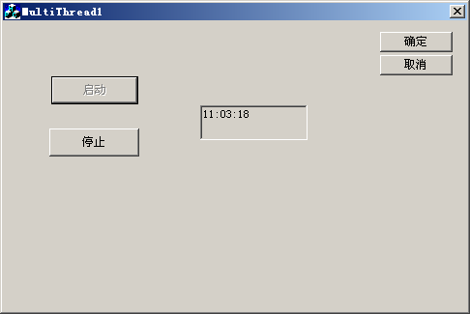
综合练习
  实现一个多线程程序，其实现功能为：单击【启动】按钮后，系统当前时间将显示在文本框中，并实时更新。单击【停止】按钮后，时间停止，如下图所示。

